Slide 1
对《海商法修改送审稿》的几点意见
演讲人：许光玉
广东海建律师事务所 主任
TEL:13609043668/020-38033018
E-mail：xuguangyu@gyuco.com

Slide 2
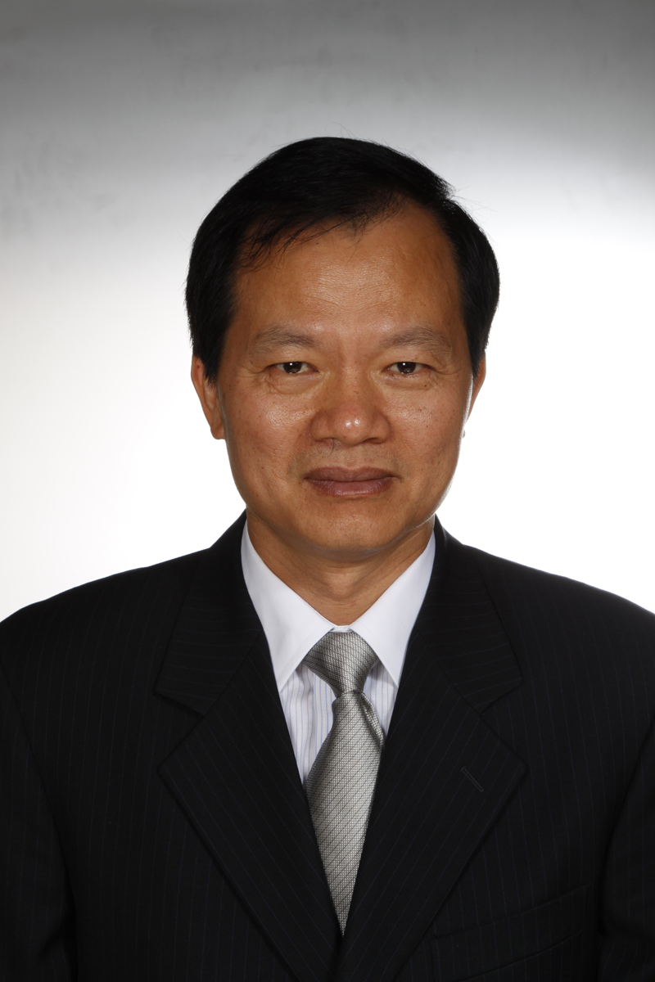
演讲人简介
许光玉，广东海建律师事务所主任，全国优秀律师、交通运输部海事局船舶油污损害赔偿基金专家、广东省航运法学研究会副会长、中国海商法协会海运法规委员会副主任、华南国际经济贸易仲裁委员会（深圳国际仲裁院）仲裁员、环太平洋律师协会（IPBA）会员 、高级海事工程师、广东粤西企业发展促进会副会长兼秘书长，曾任中华全国律师协会海商海事专业委员会执委、广东省律师协会海事海商法律专业委员会主任、广东海事局（原交通部广州海上安全监督局）法规处处长

Slide 3
目 录
非漏油船方责任问题
01
02
油污基金相关问题
03
有毒有害物质污染立法问题

Slide 4
非漏油船方责任问题
PART 01

Slide 5
海商法油污损害责任章立法新动态
2020年5月6日，司法部办公厅向广东海建律师事务所等定点单位发出《司法部办公厅关于征求对<中华人民共和国海商法（修改送审稿）>意见的函》，其中拟增加第十二章”船舶油污损害责任“。
2020年6月1日，广东海建律师事务所律师针对”船舶油污损害责任“一章提出若干修改意见，报司法部。
2020年8月，送审稿课题组对提出的修改意见进行了讨论。

Slide 6
谁漏油谁先赔，仍在争议中
《2001年国际燃油污染损害民事责任公约》
第三条第一款：“除第三和四款规定外，事故发生时的船舶所有人应对由船上或源自船舶的任何燃油造成的污染损害负责，但如某一事故系由具有同一起源的系列事件构成，则该责任应由从此系列事件的首次事 件发生时的船舶所有人承担责任。”
《1992年国际油污损害民事责任公约》
第三条第一款：“除本条第二款和第三款规定者外，在事故发生时的船舶所有人，或者， 如果该事故系由一系列事件构成，则第一个此种事件发生时的 船舶所有人，应对船舶因该事故而造成的任何污染损害负责。”
《最高人民法院关于审理船舶油污损害赔偿纠纷案件若干问题的规定》
第四条：“船舶互有过失碰撞引起油类泄漏造成油污损害的， 受损害人可以请求泄漏油船舶所有人承担全部赔偿责任。”

Slide 7
《第二次全国涉外商事海事审判工作会议纪要》第一百四十九条第二款：“对于不受1992年油污公约调整的油污损害赔偿纠纷，因船舶碰撞造成油污损害的，由碰撞船舶所有人承担连带赔偿责任，但不影响油污损害赔偿责任人之间的追偿。”
《最高人民法院关于审理环境侵权责任纠纷案件适用法律若干问题的解释》第五条“被侵权人根据民法典第一千二百三十三条规定分别或者同时起诉污染者、第三人的，人民法院应予受理。被侵权人请求第三人承担赔偿责任的，人民法院应当根据第三人的过错程度确定其相应赔偿责任……”
《民法典》第一千二百三十三条：“因第三人的过错污染环境、破坏生态的，被侵权人可以向侵权人请求赔偿，也可以向第三人请求赔偿。侵权人赔偿后，有权向第三人追偿。”

Slide 8
《海商法（修改送审稿）》第二百五十二条：“船舶碰撞引起一船污染物泄露造成污染损害的，除依照本法第二百四十九条的规定不负赔偿责任外，应当由泄露污染物船舶的所有人承担污染损害赔偿责任。该船舶所有人承担污染损害赔偿责任后，有权按照本法第九章的规定向碰撞责任方追偿。碰撞责任方有权依照本法第十一章规定限制赔偿责任。”

Slide 9
不同观点
1、碰撞漏油船舶所有人先承担污染损害赔偿责任，之后依法向碰撞责任方追偿。碰撞责任方有权依照《海商法》的规定限制赔偿责任。
案例：“达飞”轮宁波海事法院一审判决、浙江高院二审判决，“佐罗”轮宁波海事法院判决，“义海”轮责任限制基金登记青岛海事法院裁定，“闽燃供2号”轮广州海事法院一审判决
2、漏油船负全部赔偿责任，非漏油船按责任比例承担。
案例：“达飞”轮最高人民法院再审判决
3、两船承担连带责任。
案例：“顺凯1号”轮天津海事法院裁定
4、两船按碰撞责任比例承担责任。
案例：“闽燃供2号”轮广东高院二审判决
国外学者观点 国外案例

Slide 10
如非漏油船不赔可能出现的问题：
1、如非漏油船对碰撞事故负全部或主要责任，是否也不赔？谁赔？
案例：“义海”轮与“交响乐”轮碰撞案
2、对碰撞事故负全责和主责的非漏油船，如不直接承担民事责任，是否应当承担刑事责任？
3、漏油船如因碰撞事故沉没，其船东破产，没有购买油污险，碰撞事故责任人不赔谁赔？
案例：“德航298”轮与“宝赛斯”轮碰撞，“德航298”轮沉没，其船东未购买保险
4、漏油船如因碰撞事故沉没，虽然购买了保险，但船东和保险人均关门走人，碰撞事故责任人不赔谁赔？
案例：“东方日出”轮与“剑桥”轮碰撞，“东方日出”轮沉没，单船船东走人和保险人倒闭
5、如漏油船东和保险公司均倒闭，是否由中国船舶油污基金赔偿？责任人不赔，却由油污基金赔，法律依据？
6、非漏油船设立海事赔偿责任限制基金不准许污染受害人登记获偿，而只准许漏油污染方登记获偿，是否公平？法律依据何在？
案例：“义海”轮与“交响乐”轮碰撞，青岛海事法院驳回油污损害方向“义海”轮责任限制基金登记

Slide 11
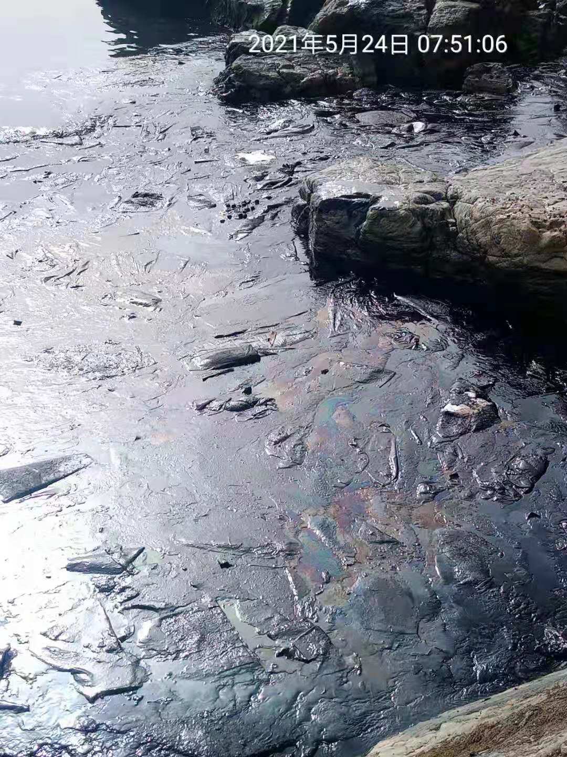
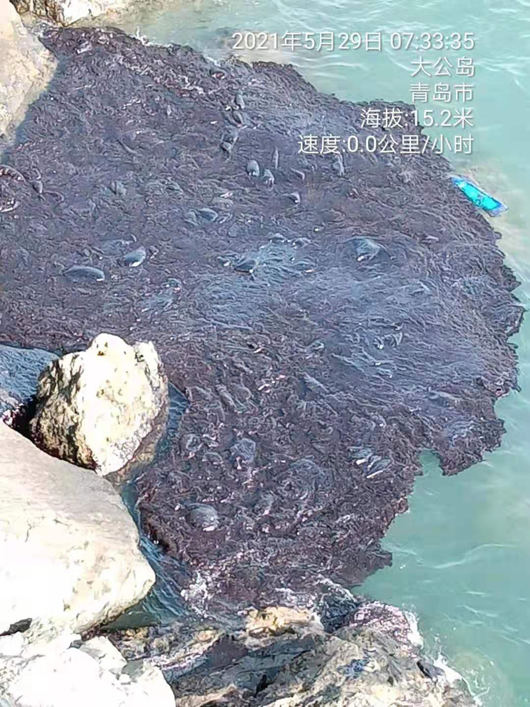
“交响乐”轮与”义海“轮碰撞油污案

Slide 12
建议：两船碰撞造成污染损害，应适用《民法典》第一千二百三十三条的规定，受损害方有权选择分别或者同时起诉漏油船和非漏油船。

Slide 13
中国船舶油污损害赔偿基金相关问题
PART 02

Slide 14
基金的法律地位？索赔方是否可以直接起诉基金？
1、可能为原告？被告？ 第三人？
2、国家组织的清污费用的优先支付问题
3、补偿原则？恢复原状？

Slide 15
建议：应以法律确定油污基金的民事主体地位。赔偿原则应与《民法典》一致。

Slide 16
有毒有害物质污染立法问题
PART 03

Slide 17
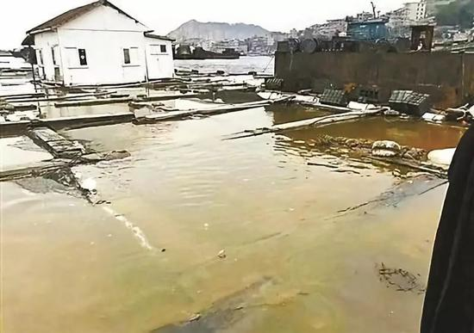
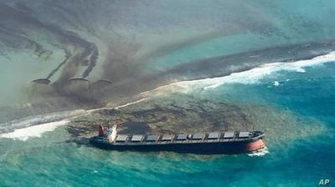
有毒有害物质损害责任是否应立法？
1、有毒有害物质损害是否应列入《海商法》修改中？
2、我国没加入《国际海上运输有毒有害物质损害责任及赔偿公约》（HNS公约），是否是无须立法的理由？
“天桐1”案
“春木1号”案

Slide 18
建议：“船舶油污损害责任”一章更名为“船舶污染损害责任”，并明确有害有毒物质污染的责任以及责任限制。

Slide 19
谢谢聆听
演讲人：许光玉
职务：广东海建律师事务所 主任
联系方式：TEL:13609043668/020-38033018
e-mail：xuguangyu@gyuco.com

